Slide 1



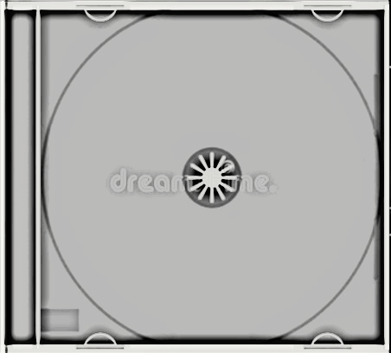
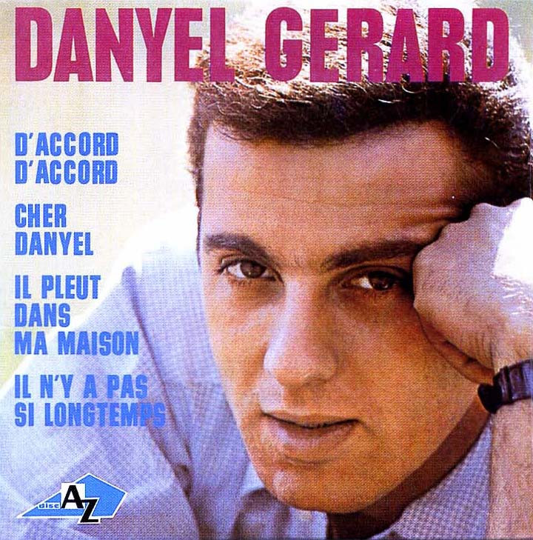




Slide 2
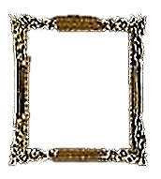

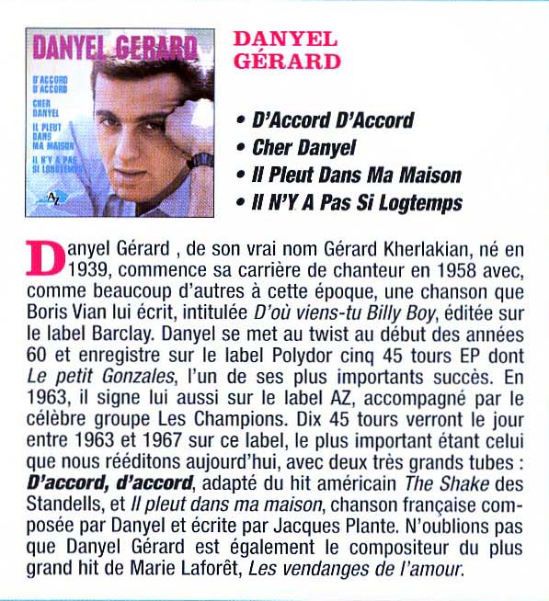

Slide 3
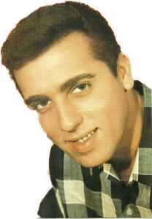
01 - d'accord d'accord
02 - cher danyel
03 - il pleut dans ma maison
04 - il n'a pas si longtemps

Slide 4










